Slide 1
TMA 4245 Statistikk
Les dette
Powerpointmalen inneholder 3 forskjellige tittel-ark som du kan velge mellom. I tillegg kan du velge lys eller mørk utgave.
Standard 5 bilder
5 valgfrie bilder
1 valgfritt bilde
Mandag 23.02.2015

Slide 2
Kap. 8 Utvalgsfordelinger
Populasjon: Alle observasjonene vi er interesserte i å studere egenskapen til.
Utvalg: Delmengde av populasjonen
En utvalgsmetode er forventningsskjev (biased) hvis den konsekvent over/under-estimerer en egenskap ved populasjonen.

Slide 3
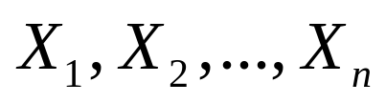
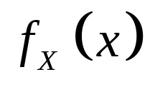
Kap. 8 Utvalgsfordelinger
Tilfeldig utvalg: Observasjonene er gjort tilfeldig og uavhengig.
Def. 8.3: Tilfeldig utvalg av størrelse n fra en populasjon tilsvarer uavhengige tilfeldige variable med identisk sannsynlighetsfordeling
Simultanfordeling for utvalget?

Slide 4
Kap. 8 Utvalgsfordelinger
Observator: Funksjon av de tilfeldige variable som utgjør et tilfeldig utvalg.
Utvalgsfordeling: Sannsynlighetsfordelingen til en observator.

Slide 5

Foto på side 1: P. Jordhøy, J. Thomassen, E. B. Thorstad, A. Staverløkk, T. Aarvak, B. Løken/Samfoto

